Slide 1
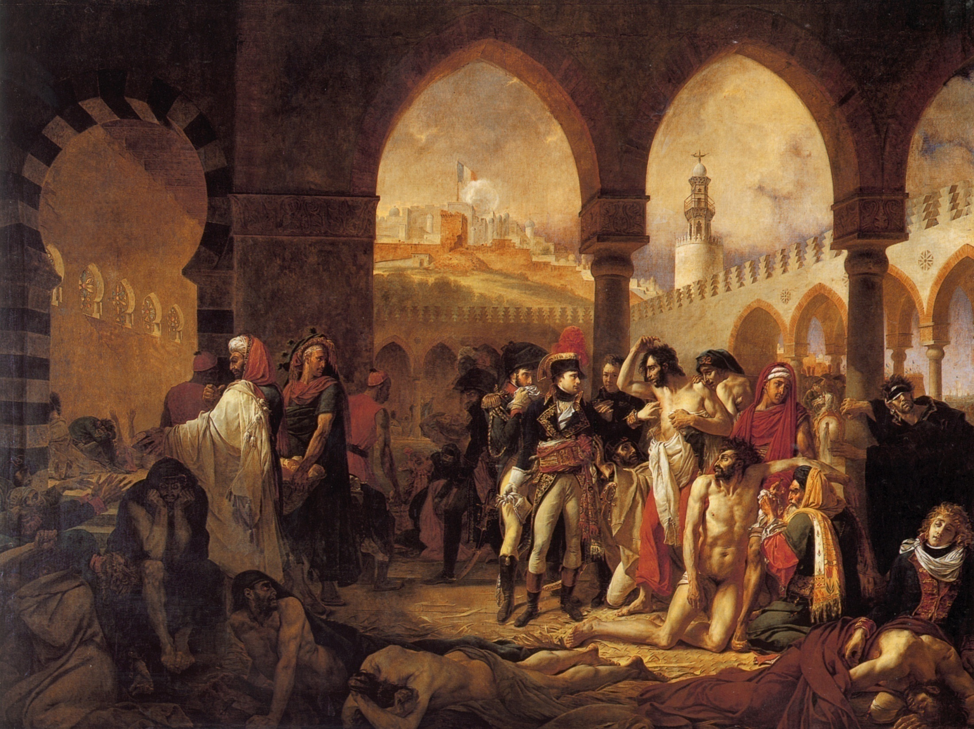
Епидемије у уметности

Slide 2
Хронолошки гледано, епидемија у виду непознате болести која коси становништво, не бирајући време, место, узраст, друштвену позицију јавља се таман у моменту освешћивања и буђења света из мрака средњовековне догме, десила се куга.

Slide 3
Страх не престаје, пренеће се до епохе романтизма када ће га у лику прокуженог младића обликовати По у Маски црвене смрти, где Просперо изолује у свој замак свој кружоок и организује неку врсту карантина. Како се цивилизација осилила верујући у моћ медицине Борисав Пекић је романом Беснило показао да је крах неминован уколико се у популацију унесе страх у виду неизвесне борбе са невидљивим непријатељем, изоловани су путници на аеродрому Хитроу, а заједничко сваком од ових дела није само тема епидемије већ питање какав ће бити свет када се она заврши.

Slide 4
Вирус је најсавршеније биће у космосу.
Вирус је врхунац природне стваралачке еволуције.
.
У епидемијама се не такмичи наука с болешћу већ гробари са смрћу.
Вирус има право на живот, али он зависи од туђе смрти, вирус нема мање право на убијање да би живео него људи који убајају да би владали.
Они у карантину су таоци вируса, киднаповао их је због свег зла које је човек нанео природи.
У карантину се увиђа природна непосредност у односима, оно што недостаје извештаченом свету напољу.
Борислав Пекић, Беснило

Slide 5
Наш савремени писац Вуле Журић приповеда о мукама Ирижана у борби са епидемијом куге крајем 18.века. Аутентичном лексиком и говором ондашњег српског живља на граници Аустрије и Турске говори се о отварању карантина, народној патњи и празноверју којима се објашњава појава страшне болести.
Срем 1795. бори се са заразом тако што оболеле смешта у шпитаљ или им забрањује излазак из куће – Смедерево 2020. води исту битку на исти начин.

Slide 6
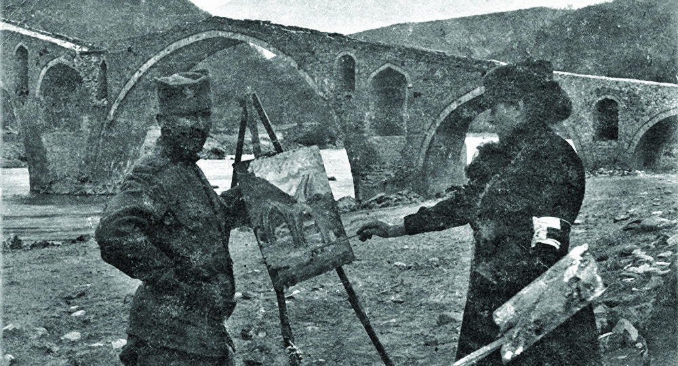
1915. Србију је задесила пандемија пегавог тифуса. За свега пет месеци, однела је око 150 000 живота, дакле, више него читав Први светски рат током 1914. године. Било је више жртава него у Церској и Колубарској бици.
Надежда Петровић је током пандемије волонтирала као једна од бројних болничарки у војној болници у Ваљеву.
Надежда Петровић слика Везиров мост

Slide 7
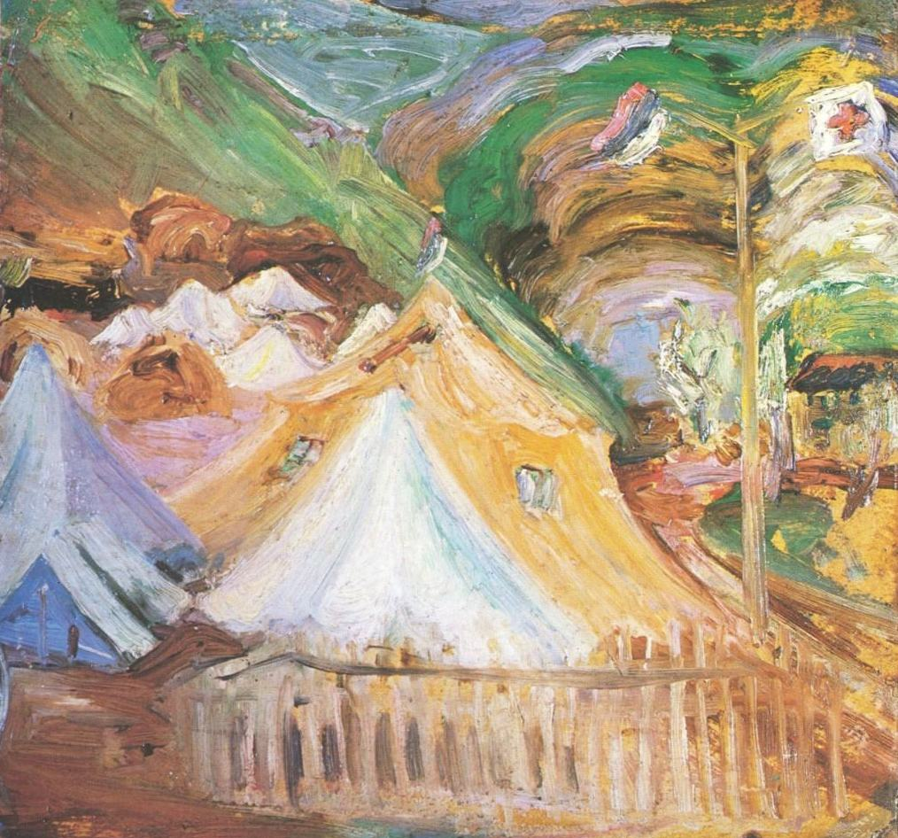
,,Ваљевска болница“ је једна врста визуелног идентитета страшне повести о епидемији.
Мало је слика у домаћој уметничкој ризници које на тако непосредан начин сведоче о моћи уметности да заклони стварност и вери уметника да лепота заиста може спасити свет.
Надежда Петровић, Ваљевска болница

Slide 8
Данас живимо интернационални мотив страха и страдања у суочавању са невидљивим противником. Уметничку имагинацију интензивирале су личне трагедије и самих писаца, па се тако присећамо и Бранка Радичевића који у својим стиховима зна ,,да ће овог пролећа закашљати ружно”. Пратимо вишевековно уметничко, ликовно и књижевно уобличавање ових мотива.
Едвард Мунк, Крик

Slide 9
Причање је, како је Андрић говорио, победа над временом. Уметник већ вековима инспирацију налази у причи која побеђује понор страха. У историји цивилзације, у стогодишњим размацима појављују се велике кризе, свет остаје немоћан пред вишом силом која њиме невидљиво управља.
Никола Пусен, Куга у Ашдоду

Slide 10
Извори
https://www.wikiwand.com/sr/%D0%9D%D0%B0%D0%BF%D0%BE%D0%BB%D0%B5%D0%BE%D0%BD_I_%D0%91%D0%BE%D0%BD%D0%B0%D0%BF%D0%B0%D1%80%D1%82%D0%B0
https://en.wikipedia.org/wiki/Summary_of_Decameron_tales
https://rs.sputniknews.com/kultura/201909081120779445-tri-heroine-zabelezile-nedokucive-istine-balkana-foto/
http://www.avantartmagazin.com/smrt-nadezde-petrovic/
https://sr.wikipedia.org/wiki/%D0%9A%D1%80%D0%B8%D0%BA_(%D0%B4%D0%B5%D0%BB%D0%BE)
https://www.wikiart.org/ru/nikolya-pussen/chuma-v-ashdode-1630

